Slide 1
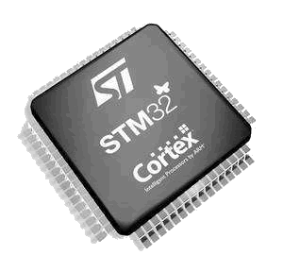


江苏信息职业技术学院
智能工程学院
2.1 C语言入门与顺序结构

Slide 2

能力目标：
理解并掌握C语言基本数据类型，以及算术运算符、逗号运算符、赋值运算符三类运算符的使用，能使用Dev-C++编写简单的顺序结构程序。
任务要求：
根据随机输入的半径r，计算得到相应的圆周长、圆面积、球面面积、球体积。

Slide 3
2.1.1 计算机语言与C语言
（1）计算机语言概述
● 机器语言
机器码是唯一能被计算机CPU直接识别的代码，它由二级制编码按一定规律构成。但由于不同的CPU集成的指令集不尽相同，因此即便是完成相同的功能，机器码的编写方式也不一样。
● 汇编语言
本质上汇编语言与机器语言没有区别，只是将晦涩难懂的二进制编码用英文助记符来代替，方便人们编写代码。汇编代码与机器代码逐条对应，工作量基本相同。

Slide 4
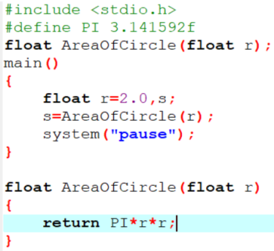
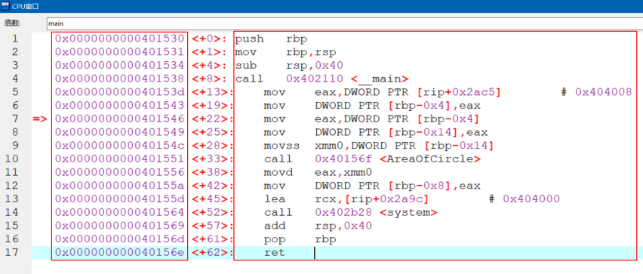
● 高级语言
如果说机器语言、汇编语言是完全站在计算机CPU的角度考虑问题，那么高级语言就是偏向于站在人类的角度考虑问题了。高级语言通过字母、符号、数字的组合，以一种简单、优雅的方式书写代码，程序更紧凑，结构更清晰，可以有效的提高人们的工作效率。

Slide 5
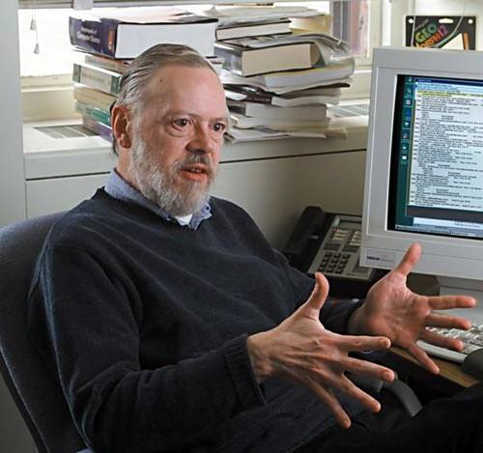
（2）C语言的产生与发展
● 1972年，美国贝尔实验室的Dennis M. Ritchie在B语言的基础上设计出了一种全新的计算机语言，这就是C语言。
● 1978年，Dennis M. Ritchie与Brian W. Kernighan合著了著名的《The C Programming Language》，但此书并没有给出一个完整的C语言的标准。
C语言之父——Dennis M. Ritchie
（1941年9月9日-2011年10月12日）

Slide 6
● 1983年，美国国家标准化协会（American National Standards Institute，简称ANSI）在《The C Programming Language》的基础上制定了第一个C语言标准，并于1989年正式发布，称为“C89”标准，这也是后来人们熟知的“ANSI C”标准。
● 后来，国际标准化组织（International Organization for Standardization，简称为ISO）接纳了“C89”标准，并在此基础上不断修改，陆续推出了“C90”、“C99”、“C11”标准，这些也被人们称为“ISO C”标准。

Slide 7
（3）C语言的标识符与关键字
标识符是构成C语言代码的重要元素之一，标识符由英文字母、数字和下划线组成，而且开头只能是字母或者下划线，比如：a、Ab、Ba1、_1a，都是合法的标识符。值得注意的是，C语言区分大小写字母。
ANSI C保留了32个标识符作为C语言的关键字，不能重做其他定义。
（表见下一页）

Slide 8
关键字 | 功能 | 关键字 | 功能
auto | 声明自动变量 | short | 声明短整型变量或函数
int | 声明整型变量或函数 | long | 声明长整型变量或函数
float | 声明浮点型变量或函数 | double | 声明双精度变量或函数
char | 声明字符型变量或函数 | struct | 声明结构体变量或函数
union | 声明共用数据类型 | enum | 声明枚举类型
typedef | 用以给数据类型取别名 | const | 声明只读变量
unsigned | 声明无符号类型变量或函数 | signed | 声明有符号类型变量或函数
extern | 声明变量是在其他文件正声明 | register | 声明寄存器变量
static | 声明静态变量 | volatile | 说明变量在程序执行中可被隐含地改变

Slide 9
关键字 | 功能 | 关键字 | 功能
void | 声明函数无返回值或无参数，声明无类型指针 | if | 条件语句
else | 条件语句否定分支（与 if 连用） | switch | 用于开关语句
case | 开关语句分支 | for | 一种循环语句
do | 循环语句的循环体 | while | 循环语句的循环条件
goto | 无条件跳转语句 | continue | 结束当前循环，开始下一轮循环
break | 跳出当前循环 | default | 开关语句中的“其他”分支
sizeof | 计算数据类型长度 | return | 子程序返回语句（可以带参数，也可不带参数）循环条件

Slide 10

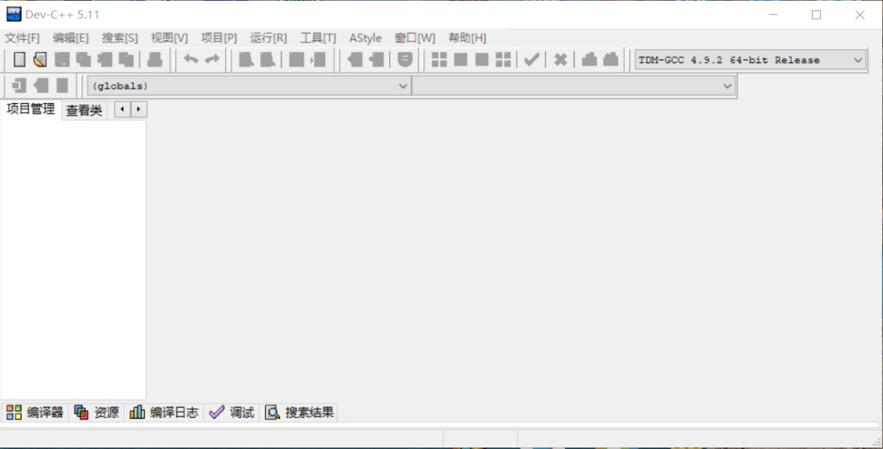
2.1.2 使用Dev-C++编写计算机C程序
Dev-C++是一种免费的C/C++集成开发环境（Integrated Development Environment，简称IDE），适合用来学习C/C++语言。
在计算机桌面上找到Dev-C++的图标 并双击运行。

Slide 11
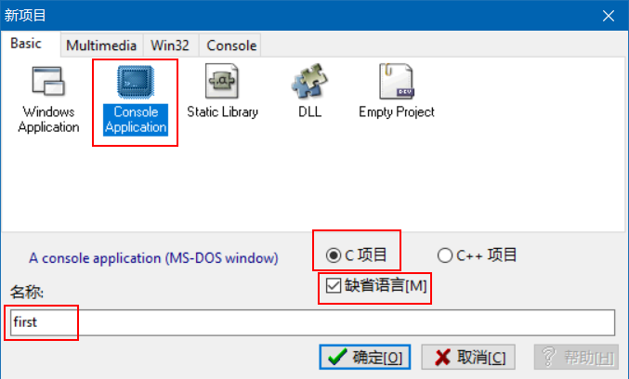
选择菜单栏“文件”→“新建”→“项目”新建项目。

Slide 12
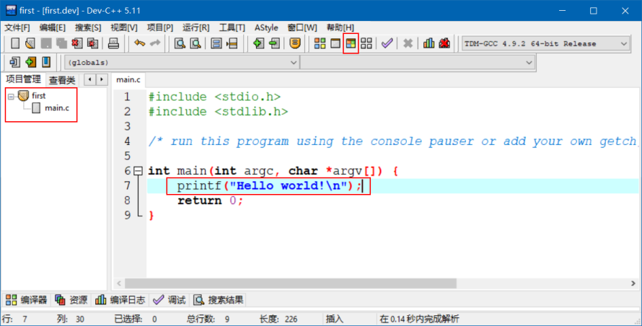
进入所示编程界面。

Slide 13
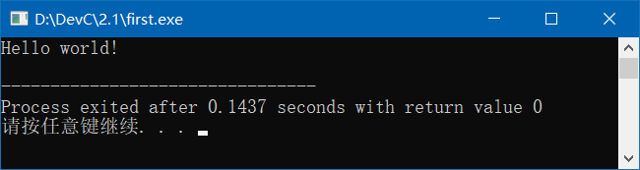
编写程序并按下“编译运行”按钮，弹出运行窗口。

Slide 14
2.1.3 C语言的基本数据类型
本次课仅学习其中的基本数据类型：整型、浮点型、字符类型

Slide 15
（1）整型
其中，int是一般整型，short是短整型，long是长整型，unsigned表示无符号，即类似于数学的正整数。
值得注意的是，Dev-C++中的int型、short型数据长度都是2Bytes，但对于STM32的C编译器而言，short型数据长度是2Bytes，int型、long型数据长度都是4Bytes，以上均包括有符号及无符号数据。
类别 | 数据类型 | 字节长度 | 取值范围
一般整型 | int | 2 | -3,2768~3,2767
短整型 | short | 2 | -3,2768~3,2767
长整型 | long | 4 | -21,4748,3648~21,4748,3647
无符号一般整型 | unsigned int | 2 | 0~6,5535
无符号短整型 | unsigned short | 2 | 0~6,5535
无符号长整型 | unsigned long | 4 | 0~42,9496,7295

Slide 16
C语言是强类型语言，所有变量必须先定义再使用。
变量的定义格式：类型说明符 变量名;
变量的赋值格式：变量名=常量、变量或表达式;
整型变量的定义与赋值：
这里的“=”不同于数学上等号的意义，属于C语言的赋值运算符，表示将“=”右边的常量、变量或表达式的值赋给左边的变量。
int a,b,c;
a=12,b=014,c=0xC;

Slide 17
可以一次只定义一个变量，也可以一次定义多个变量，多个变量之间用逗号运算符“,”隔开。变量也可以在定义的同时进行初始化：
以上，三个变量a、b、c实际上赋值的内容是一样的，只是分别采用十进制、八进制、十六进制进行了赋值，八进制前缀“0”，十六进制前缀“0x”或者“0X”，如果十六进制数据中出现了字母，大小写皆可。
int a=12,b=014,c=0xC;

Slide 18
（2）浮点型
浮点型类似于数学的实数类型，有float、double两种，float是一般浮点型，double是双精度浮点型。
浮点型变量的定义与赋值：
以上，变量a、b分别采用了十进制小数形式、指数形式进行了赋值，其中指数形式“4.56e1”即为4.56×101的意思，这里“e”也可以写成“E”。
类别 | 数据类型 | 字节长度 | 取值范围 | 有效位
单精度浮点型 | float | 4 | ±1.0e-37~±1.0e+38 | 7
双精度浮点型 | double | 8 | ±1.0e-307~±1.0e+308 | 16
float a,b;
a=12.3,b=4.56e1;

Slide 19
（3）字符型
字符型变量一般用来存放字符对应的ASCII码，比如：
以上，变量a、b实际上赋值的内容是一样的，变量a赋予字符7，变量b赋予字符7对应的ASCII码。
实际使用的时候，字符型变量往往也用来存放整数数据。
类别 | 数据类型 | 字节长度 | 取值范围
字符型 | char | 1 | -128~127
无符号字符型 | unsigned char | 1 | 0~255
char a,b;
a=’7’,b=55;

Slide 20
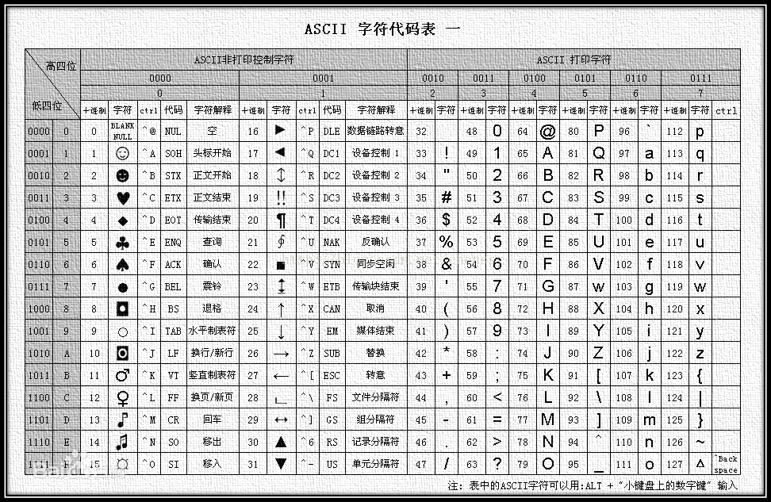

ASCII码表
(引自百度百科)

Slide 21
2.1.4 格式输入/输出函数
格式输入函数用于从输入设备（比如键盘）向计算机输入数据，格式输出函数用于计算机向输出设备（比如显示器）输出数据。
格式输入/输出函数是由C标准库函数提供，在使用它们的时候，必须使用预处理命令中的“包含”命令将标准输入/输出头文件“stdio.h”包含到当前项目中来。
#include <stdio.h>
main()
{
……
}
……
值得注意的是，预处理命令不是C语言语句。以包含命令为例，简单的说就是在编译器编译之前，将头文件中的内容替换该包含命令，再进行编译。

Slide 22
（1）格式输出函数——printf( )
格式输出函数的一般形式是：printf(“格式控制字符串”,输出列表);
括号内内容由两部分构成：
① 格式控制字符串
作用是指定输出格式，它又由三部分构成：
● 显示字符串，按原样输出。
● 格式化占位符，用于按照指定格式将数据输出，由“%”和特定的字符组成，常用格式化占位符如表所示（后页），输出时自动按指定格式显示变量或表达式的值。
● 转义字符，在输出时会被自动转换为对应的操作命令，常用的转移字符如表所示（后页）。

Slide 23
● 格式占位符：
占位符 | 作用 | 占位符 | 作用
%d | 以十进制整数形式输出 | %s | 输出字符串
%x或%X | 以十六进制整数形式输出 | %f | 以小数形式输出实数
%c | 输出单个字符 | %e或%E | 以指数形式输出实数
● 转义字符：
转义字符 | 作用 | 转义字符 | 作用
\n | 换行符，将当前位置移到下一行开头 | \\ | 输出一个反斜杠“\”
\r | 回车符，将当前位置移到本行开头 | \’ | 输出一个单引号“’”
\t | 水平制表符 | \” | 输出一个双引号“””
\v | 垂直制表符 | \0 | 空字符，也是字符串结束标志

Slide 24
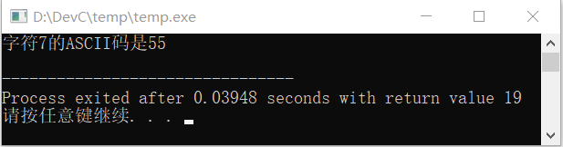
② 输出列表
输出变量或表达式的列表，用逗号运算符“,”隔开，输出列表中变量或表达式的个数必须与格式控制字符串的个数一一对应。
例如：
运行结果：
char a=’7’;
printf("字符%c的ASCII码是%d\n",a,a);

Slide 25
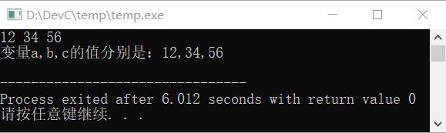
（2）格式输入函数——scanf( )
格式输入函数的一般形式是：scanf(“格式控制字符串”,地址列表);
变量的地址是由取地址运算符“&”后跟变量名构成，比如“&a”表示变量a在计算机内存中的地址。
比如：
运行结果：
int a,b,c;
scanf("%d%d%d",&a,&b,&c);
printf("变量a,b,c的值分别是：%d,%d,%d\n",a,b,c);

Slide 26
2.1.5 C语言的运算符（一）
（1）算术运算符
首先演示整数的运算：
运算符 | 功能 | 应用举例
+ | 加法运算符 | x+y
- | 减法运算符 | x-y
* | 乘法运算符 | x*y
/ | 除法运算符 | x/y
% | 取模（求余数）运算符 | x%y
++ | 自增运算符 | x++或者++x
-- | 自减运算符 | x--或者--x
int a=13,b=3;
printf("和：%d 差：%d 积：%d 商：%d 余数：%d\n",a+b,a-b,a*b,a/b,a%b);

Slide 27
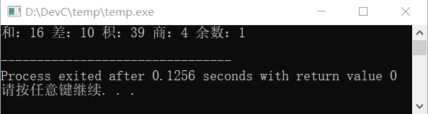
格式结果：
值得注意的是，13/3的结果是整除的结果4，只有整数才能做整除与取模运算。
C语言中，四则运算同样遵循“先乘除后加减”的原则，如果需要改变运算次序，可以用小括号“( )”来提升运算优先等级，比如：
float a=1,b=2,c=3,d=4,r;
r=(a+b)/c+d;

Slide 28
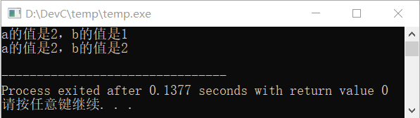
自增/减运算符属于单目运算符，符号与变量的位置不同，程序运行的效果也截然不同。
接着演示自增运算符的使用方法：
运行结果：
总结：若++/--运算符在前是先自增/减再执行语句，若++/--运算符在后则是先执行语句再自增/减。
int a=1,b=1;
printf("a的值是%d，b的值是%d\n",++a,b++);
printf("a的值是%d，b的值是%d\n",a,b);

Slide 29
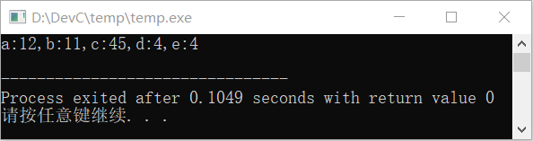
（2）赋值运算符
演示程序：
运行结果：
运算符 | 功能 | 举例 | 运算符 | 功能 | 举例
= | 赋值 | a=b; | &= | 位与赋值 | a&=b等价于a=a&b
+= | 加赋值 | a+=b等价于a=a+b | ^= | 位异或赋值 | a^=b等价于a=a^b
-= | 减赋值 | a-=b等价于a=a-b | |= | 位或赋值 | a|=b等价于a=a|b
*= | 乘赋值 | a*=b等价于a=a*b | <<= | 左移赋值 | a<<=n等价于a=a<<n
/= | 除赋值 | a/=b等价于a=a/b | >>= | 右移赋值 | a>>=n等价于a=a>>n
%= | 取模赋值 | a%=b等价于a=a%b
int a=11,b=13,c=15,d=17,e=19;
a+=1;b-=2;c*=3;d/=4;e%=5;
printf("a:%d,b:%d,c:%d,d:%d,e:%d\n",a,b,c,d,e);

Slide 30
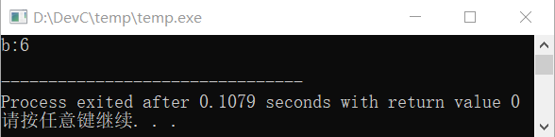
（3）逗号运算符
逗号运算构成的表达式一般形式是：
表达式1,表达式2,表达式3,…,表达式n
以上表达式的功能是，从左往右依次求出每个表达式的值，表达式n的值即为整个逗号表达式的值。
演示程序：
运行结果：
int a=2,b;
b=(a++,a+3);
printf("b:%d\n",b);

Slide 31
2.1.6 任务程序的编写
（现场操作演示...）

Slide 32
To be continued...

